Slide 1
PROPOSAL - PRINSIP SAINS DATA 2025/2026
Analisis Prediktif Performa Ujian Siswa
Menggunakan Machine Learning
Salman Rachmadi
April 2026

Slide 2
Daftar Isi
● 1. Introduction Latar belakang & motivasi
● 2. Objective Pertanyaan penelitian & hipotesis
● 3. Data Source Dataset & eksplorasi awal
● 4. Methodology CRISP-DM dalam tiga fase
● 5. Expected Outcome Hasil yang diharapkan
● 6. Literature Review Tinjauan literatur (ringkas)
● 7. Timeline Rencana pengerjaan
Analisis Prediktif Performa Ujian Siswa - Prinsip Sains Data 2025/2026
2 / 12

Slide 3
1. Introduction
Latar belakang dan motivasi
Mengapa topik ini penting?
Dataset
● Faktor non-kognitif berpengaruh. Tidur (Okano 2023), media sosial (Malakeh 2022).
● Data pendidikan kompleks & berdimensi tinggi. Sulit ditangkap analisis konvensional (Khan & Ghosh 2021).
● ML mampu menemukan pola tersembunyi. Berguna untuk prediksi & rekomendasi intervensi.
Student Exam Performance (Kaggle): - 10.000 siswa, 23 fitur - 4 kategori: demografis, perilaku belajar, nilai akademik, variabel hasil - Target: pass/fail, grade, final exam score
Manfaat
● Guru & sekolah: deteksi siswa berisiko sejak dini.
● Pembuat kebijakan: alokasi sumber daya & program lebih tepat.
● Orang tua: memahami faktor & menciptakan lingkungan belajar.
Analisis Prediktif Performa Ujian Siswa - Prinsip Sains Data 2025/2026
3 / 12

Slide 4
2. Objective
Tiga pertanyaan penelitian dan tiga hipotesis
Pertanyaan Penelitian
# | Pertanyaan Penelitian | Metode Analisis
RQ1 | Faktor perilaku belajar apa yang paling berkorelasi dengan performa ujian siswa? | Korelasi Pearson, uji-t, ANOVA
RQ2 | Seberapa efektif model klasifikasi ML dalam memprediksi kelulusan siswa (Pass/Fail)? | Logistic Regression, Random Forest
RQ3 | Rekomendasi intervensi apa yang sesuai untuk setiap profil siswa? | K-Means Clustering, profiling
Hipotesis
ID | Hipotesis
H1 | Jam belajar per hari berkorelasi positif, jam media sosial berkorelasi negatif dengan nilai ujian akhir
H2 | Random Forest Classifier memprediksi kelulusan lebih baik dibanding Logistic Regression
H3 | Siswa dapat dikelompokkan ke dalam beberapa cluster dengan kebutuhan intervensi yang berbeda
Analisis Prediktif Performa Ujian Siswa - Prinsip Sains Data 2025/2026
4 / 12

Slide 5
3. Data Source
Student Exam Performance - Kaggle
10.000
23
0
0
Jumlah siswa
Jumlah fitur
Missing values
Data duplikat
Struktur Fitur
Kategorikal (8 kolom)
Numerikal (14 kolom)
gender, parental_education, family_income, internet_access, study_environment, tutoring, pass_fail, grade_category
age, study_hours_per_day, attendance_rate, sleep_hours, social_media_hours, assignment_completion_rate, participation_score, online_courses_completed, math_score, reading_score, writing_score, science_score, final_exam_score, previous_gpa
Variabel Target
Target | Tipe | Deskripsi
final_exam_score | Regresi | Nilai ujian akhir (mean=49.68, std=12.15)
pass_fail | Klasifikasi biner | Pass 48.6% / Fail 51.4%
grade_category | Klasifikasi multikelas | A 0.1% | B 0.9% | C 9.0% | D 38.3% | F 51.7%
Analisis Prediktif Performa Ujian Siswa - Prinsip Sains Data 2025/2026
5 / 12

Slide 6
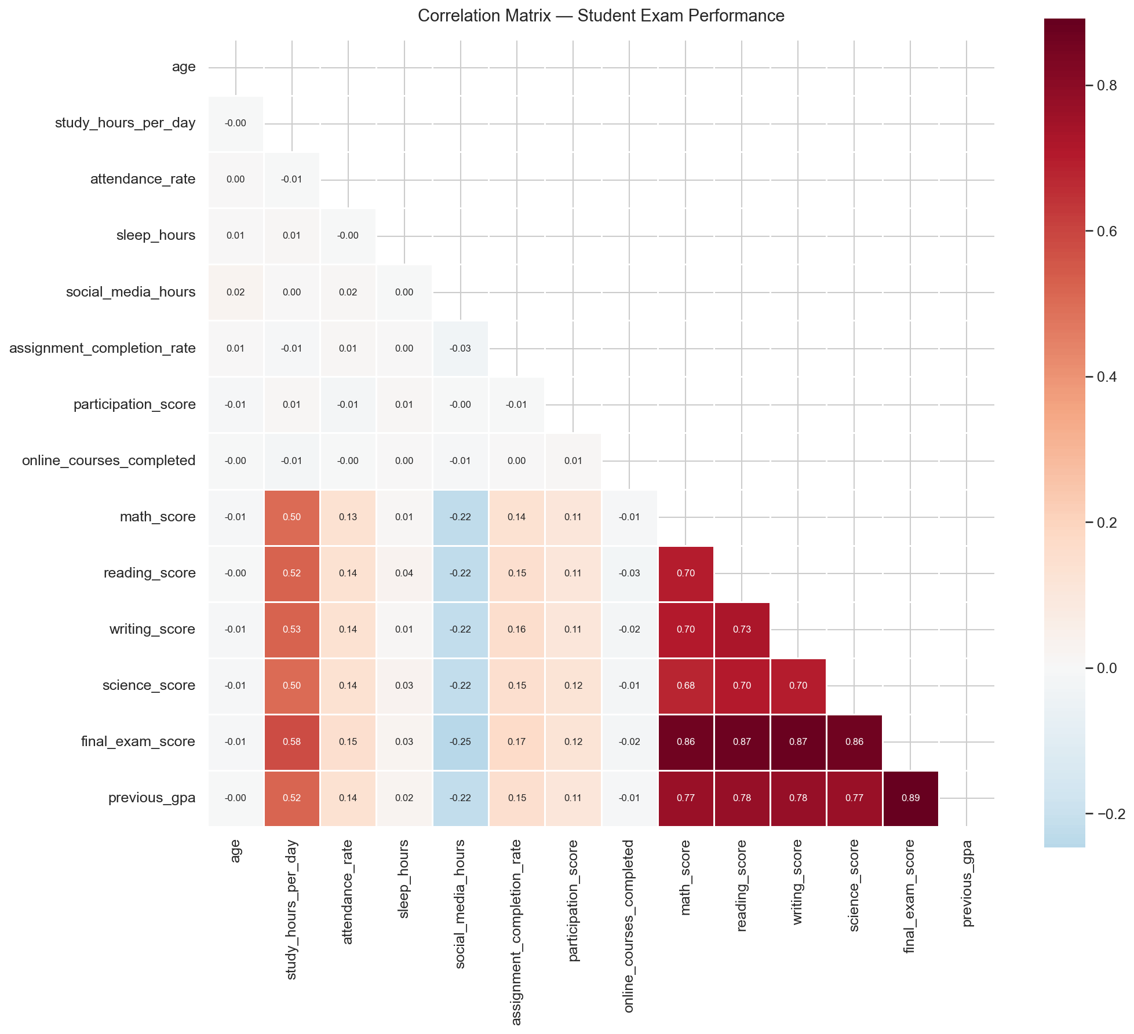
3. Data Source - Eksplorasi Awal
Korelasi Pearson terhadap final_exam_score
Fitur | r
previous_gpa | 0.8912
writing_score | 0.8745
reading_score | 0.8725
math_score | 0.8639
science_score | 0.8627
study_hours_per_day | 0.5758
social_media_hours | -0.2463
assignment_completion_rate | 0.1707
attendance_rate | 0.1506
participation_score | 0.1239
Insight awal
previous_gpa & nilai mata pelajaran sangat kuat (>0.86); study_hours_per_day positif (0.58); social_media_hours negatif (-0.25) -> mendukung H1.
Analisis Prediktif Performa Ujian Siswa - Prinsip Sains Data 2025/2026
6 / 12

Slide 7
4. Methodology
Kerangka kerja CRISP-DM - tiga fase analisis
Fase 1
Fase 2
Fase 3
RQ1 + H1
RQ2 + H2
RQ3 + H3
Analisis Korelasi & Uji Statistik
Klasifikasi Machine Learning
Clustering & Rekomendasi
● Korelasi Pearson
● Independent t-test
● One-way ANOVA
● Visualisasi: scatter, heatmap, boxplot
● Logistic Regression (baseline)
● Random Forest Classifier
● Preprocessing & feature engineering
● Evaluasi: Acc, Prec, Recall, F1, CV-5
● K-Means Clustering
● Elbow & Silhouette Score
● Profiling per cluster
● Rekomendasi intervensi
Analisis Prediktif Performa Ujian Siswa - Prinsip Sains Data 2025/2026
7 / 12

Slide 8
4. Methodology - Tools & Framework
Python ecosystem untuk seluruh pipeline analisis
Manipulasi Data
Visualisasi
Machine Learning
Uji Statistik
Lingkungan
pandas numpy
matplotlib seaborn
scikit-learn
scipy statsmodels
Jupyter Notebook Python 3.x
Kerangka kerja: CRISP-DM
Cross-Industry Standard Process for Data Mining - standar umum proyek analisis data, mendukung iterasi & validasi.
Analisis Prediktif Performa Ujian Siswa - Prinsip Sains Data 2025/2026
8 / 12

Slide 9
5. Expected Outcome
Hasil yang diharapkan dari proyek ini
● Bukti statistik faktor perilaku belajar (RQ1). Nilai korelasi & p-value untuk setiap fitur perilaku.
● Dua model klasifikasi & perbandingan performanya (RQ2). Logistic Regression vs Random Forest pada Acc/Prec/Recall/F1.
● Profil cluster siswa & rekomendasi intervensi (RQ3). Profiling tiap cluster + rekomendasi yang spesifik.
● Pengujian seluruh hipotesis (H1-H3). Diterima/ditolak berdasarkan bukti statistik & eksperimen.
● Visualisasi yang komunikatif untuk audiens non-teknis. Hasil dapat dipahami guru, orang tua, & pembuat kebijakan.
Analisis Prediktif Performa Ujian Siswa - Prinsip Sains Data 2025/2026
9 / 12

Slide 10
6. Literature Review
Ringkasan tinjauan literatur per area hipotesis
H1 - Faktor Perilaku Belajar
H2 - Klasifikasi ML
H3 - Clustering & Rekomendasi
● Okano (2023): tidur memprediksi GPA, -0.07/jam.
● Malakeh (2022): media sosial -> time displacement -> nilai turun.
● Feraco (2023): kebiasaan belajar & motivasi prediktor kuat.
● Plak (2022): kehadiran & penyelesaian tugas indikator early warning.
● Yagci (2022): CRISP-DM andal untuk educational data mining.
● Alkan (2025): RF paling konsisten (akurasi 74.3%).
● Chen & Zhai (2023): ensemble unggul atas model linear.
● Rakitina (2023): RF lebih stabil dibanding LR.
● Hussain & Khan (2023): GPA + perilaku -> prediksi terbaik.
● Ouassif (2025): K-Means + Elbow/Silhouette + rekomendasi.
● Matz (2023): engagement + sosio-demografis -> profil lebih kaya.
● Khan & Ghosh (2021): K-Means salah satu teknik EDM terpopuler.
Analisis Prediktif Performa Ujian Siswa - Prinsip Sains Data 2025/2026
10 / 12

Slide 11
7. Timeline
Rencana pengerjaan proyek
Minggu | Aktivitas | Deliverable
8 (Apr 25) | Proposal submission | Proposal dokumen
9 | Data cleaning, preprocessing, feature engineering | Progress Report 1
10 - 12 | EDA, visualisasi, uji statistik | Progress Report 2
13 - 15 | Modeling, analisis, kompilasi laporan | Final Report
16 | Presentasi | Slide presentasi
Status saat ini: proposal sedang disubmit (Minggu 8). Selanjutnya: data preprocessing & feature engineering.
Analisis Prediktif Performa Ujian Siswa - Prinsip Sains Data 2025/2026
11 / 12

Slide 12
Terima Kasih
Diskusi & Tanya Jawab
Salman Rachmadi - Prinsip Sains Data 2025/2026

